Slide 1

Bmt-103 1.Şube 19.grup proje c program kodları
Eren Kaptan 23181616042
Zeki Sarıbulak 23181616060
Berke Bozkurt 23181616765

Slide 2
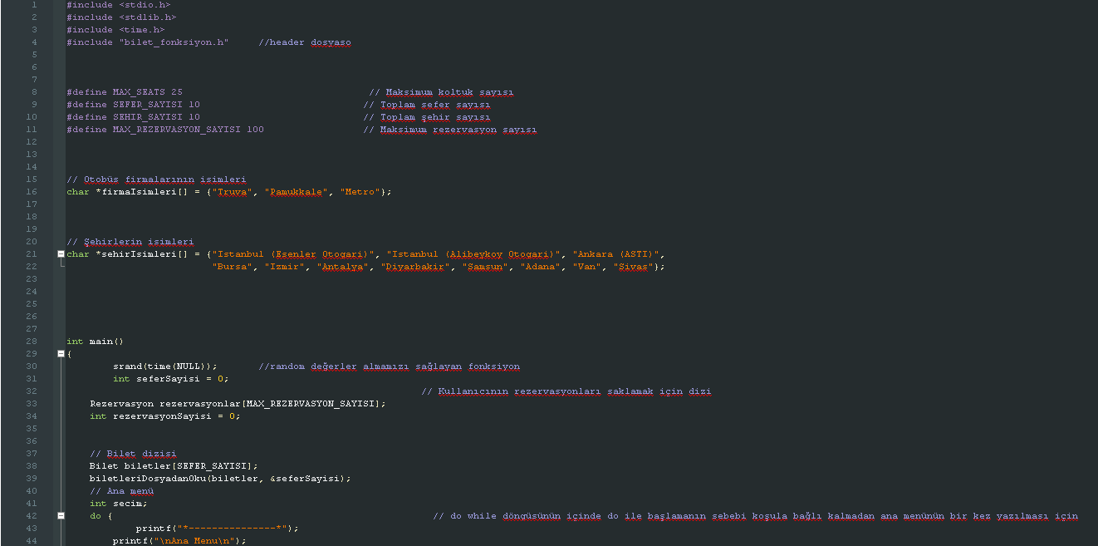
Maın.c kodları(1)

Slide 3
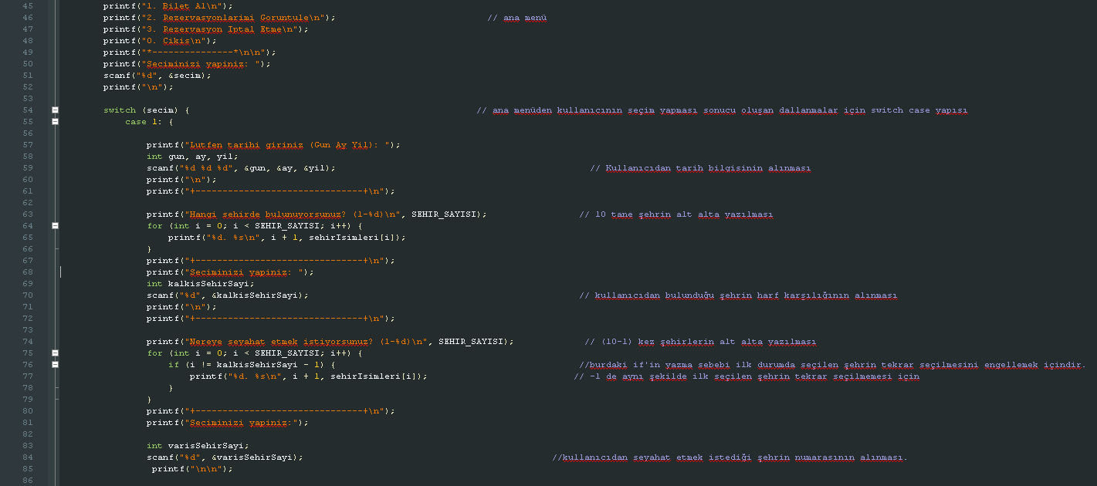
Maın.c kodları (2)

Slide 4
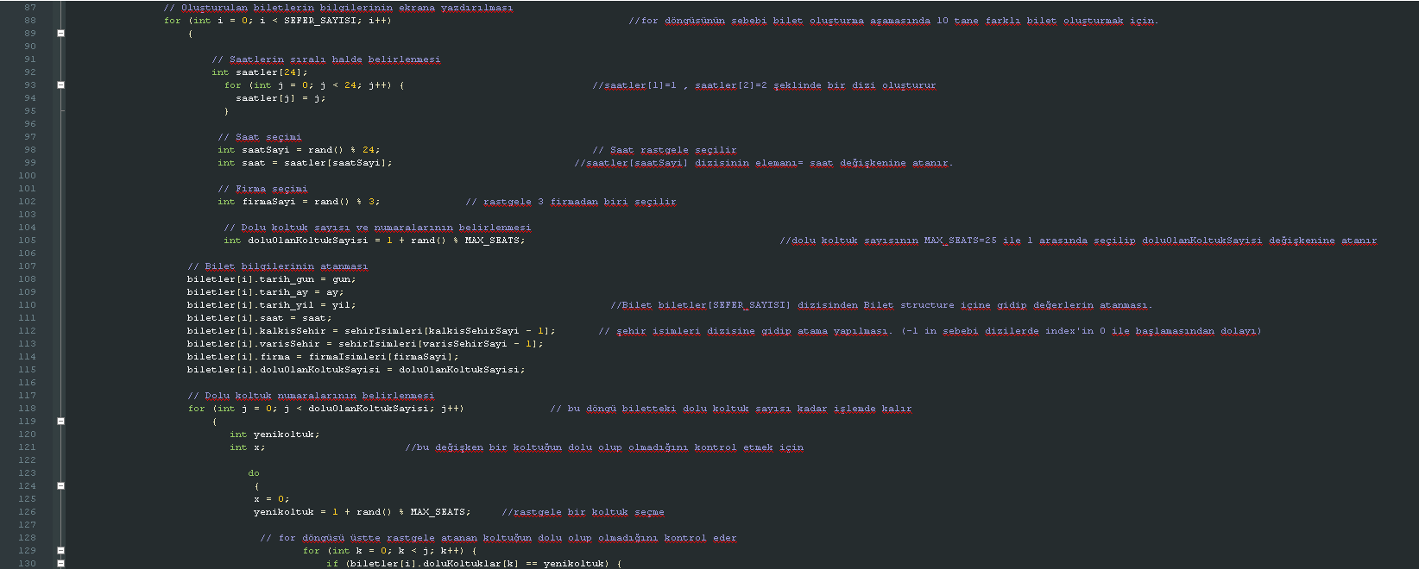
Maın.c kodları (3)

Slide 5
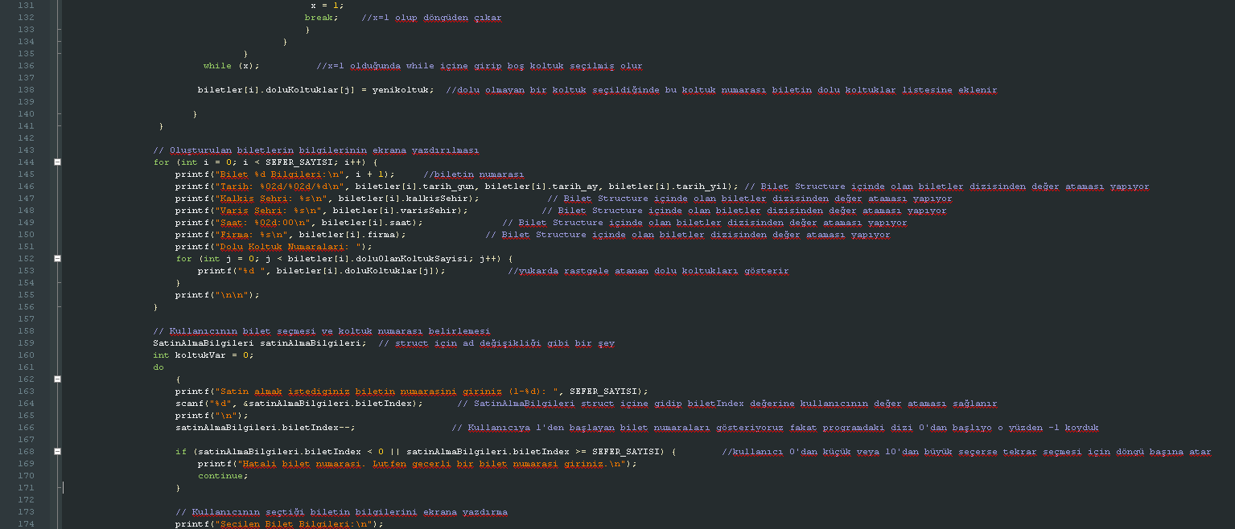
Maın.c kodları (4)

Slide 6
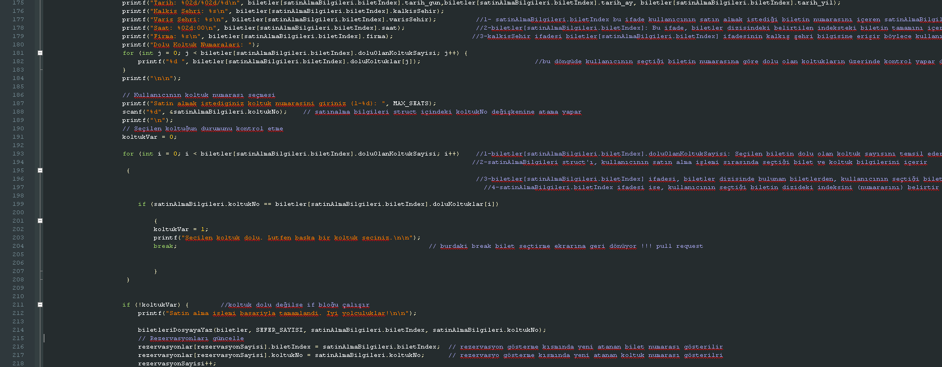
Maın.c kodları (5)

Slide 7
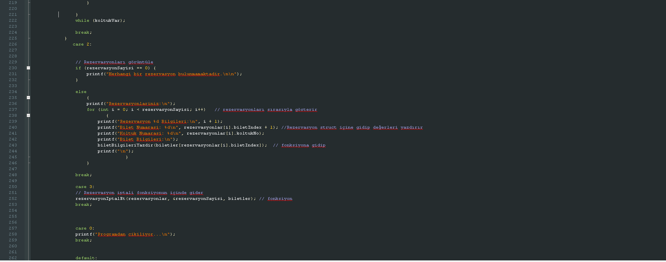
Maın.c kodları(6)

Slide 8
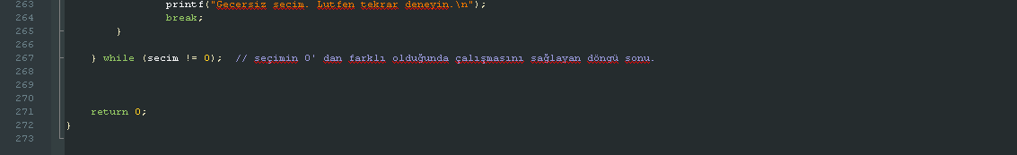
Maın.c kodları(7)

Slide 9
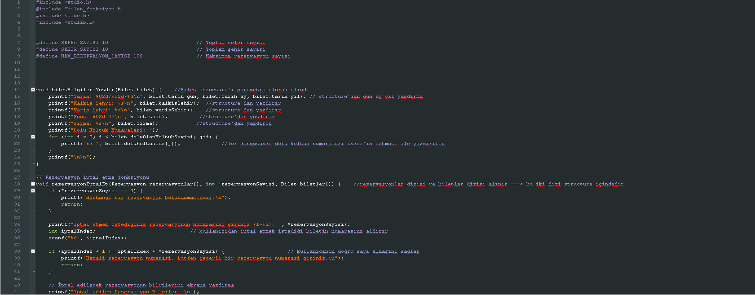
Bilet_fonksiyon.c kodları(1)

Slide 10
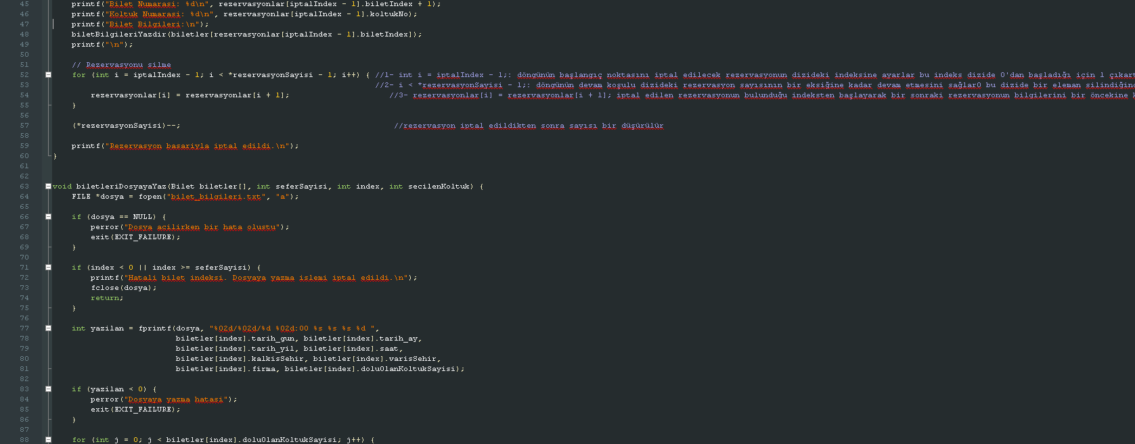
Bilet_fonksiyon.c kodları(2)

Slide 11
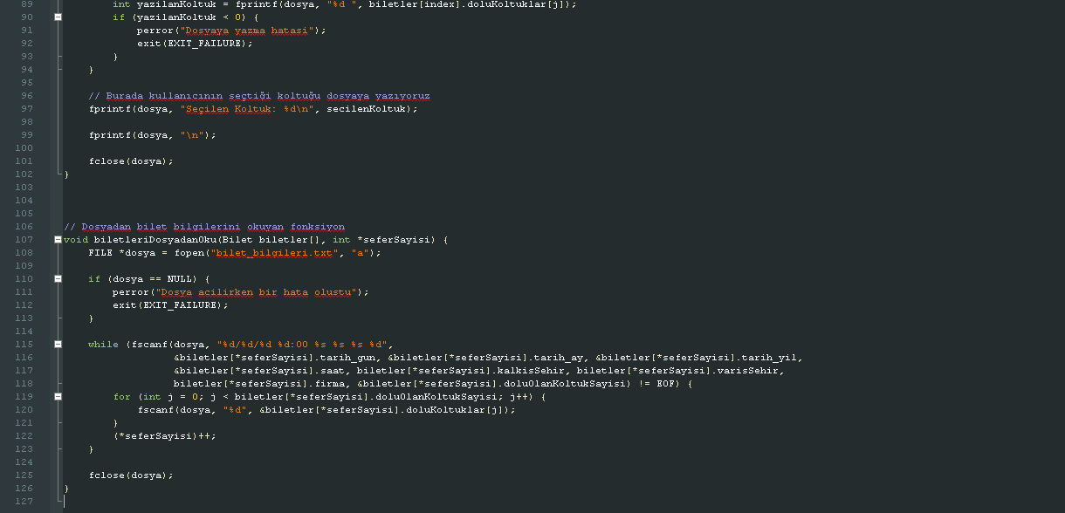
Bilet_fonksiyon.c kodları(3)

Slide 12
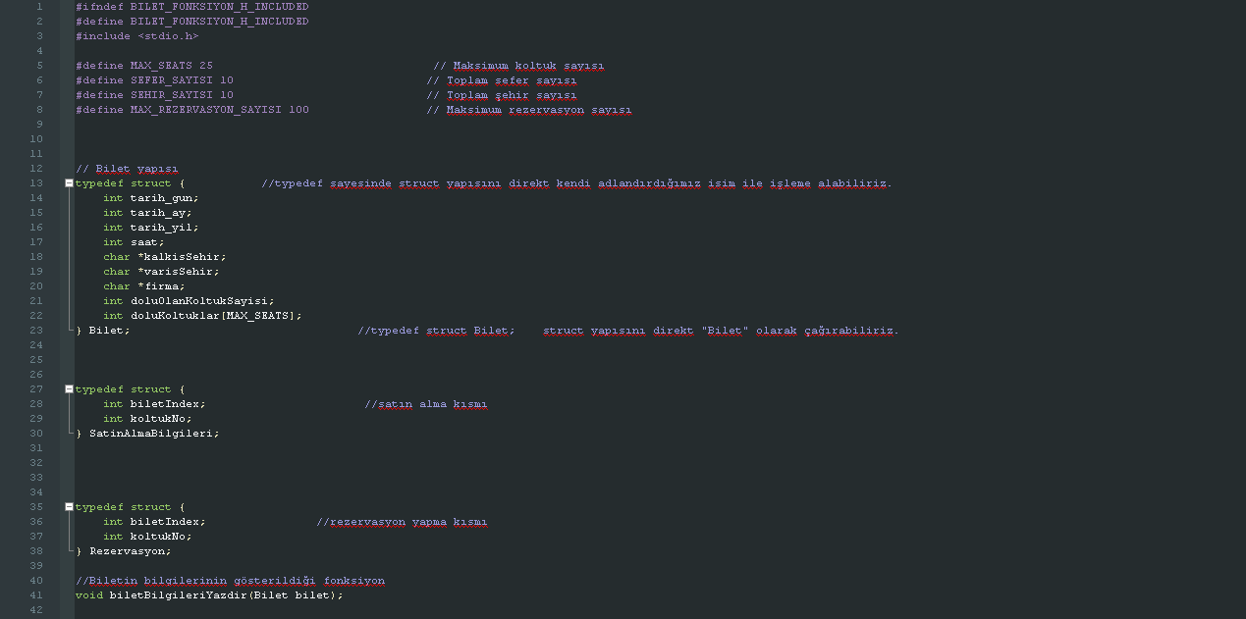
Bilet_fonksiyon.h kodları(1)

Slide 13
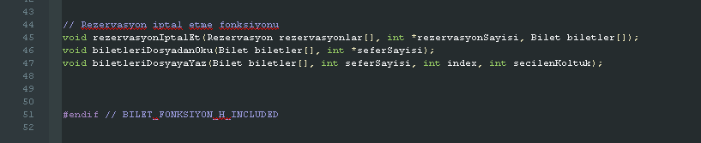
Bilet_Fonksiyon.h kodları(2)

